Slide 1
Global Positioning System ( GPS )

Slide 2

Pengertian
Alat navigasi elektronik yang menerima informasi dari 4 - 12 satelit
Memperhitungkan posisi kita di Bumi
Tidak mentransmisikan informasi posisi kita, melainkan posisi satelit dan jarak penerima GPS kita dari satelit.

Slide 3
Fungsi
Menghitung jarak dan arah dari lokasi tempat kita berada.
Menyimpan dalam memory lokasi kita berada.
Menampilkan kekuatan baterai, posisi satelit, kekuatan sinyal.

Slide 4
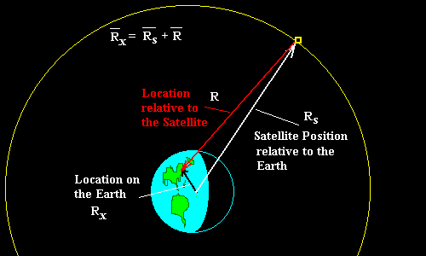
Metode GPS

Slide 5
Cara Kerja
Tiap satelit mentransmisikan data navigasi dalam sinyal CDMA
Sinyal CDMA menggunakan kode pada transmisinya agar penerima GPS bisa mengenali sinyal navigasi GPS
Satelit-satelit ini dikontrol 5 stasiun Bumi, 4 stasiun bumi bekerja otomatis & satu stasiun bumi pengontrol utama yang berfungsi untuk mengoreksi data navigasi ke satelit-satelit GPS.

Slide 6
Cara Kerja (cont.)
Bagian akhir dari sistem GPS ini adalah alat penerima GPS menghitung semua data, melakukan korelasi, dan menampilkan data posisi di layar display.

Slide 7
Kelemahan
Tidak dapat digunakan di tempat tertutup atau terhalang gedung-gedung tinggi.
Jenis baterai AA dan jika baterai habis, tidak ada cadangan bantuan navigasi.
Kesalahan untuk menghitung ketinggian cukup besar.
Tidak cocok untuk membantu sebagai informasi navigasi di daerah pegunungan.

Slide 8
Aplikasi
Peralatan navigasi pesawat terbang utk memberikan posisi pesawat.
Mengirimkan posisi kapal
Memantau perjalanan truk kontainer dan kereta api.
Membuat peta.
Sinkronisasi antar BTS/menara pd jaringan telepon seluler.

Slide 9
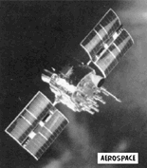
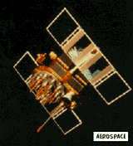
Contoh Satelit GPS
GPS Satellite block 1
GPS Satellite block 2

Slide 10
Thank You

